Slide 1
IF VP 2025

Slide 2
Upplägget
- Spelsystemet
- Styrkor och svagheter
- Olika lagdelars spel i allmänhet
- Försvarsspelet i allmänhet
- Omställningar i allmänhet
- Olika positioners uppgifter (def./off.)

Slide 3
- Presspelet
- Anfallspelet
- Fyra saker att ha koll på
- Grupparbete
- Hur kommer samarbetet inom dam-, junior- och flicklagen se ut 2025?

Slide 4
- Övriga frågor
- Mens

Slide 5
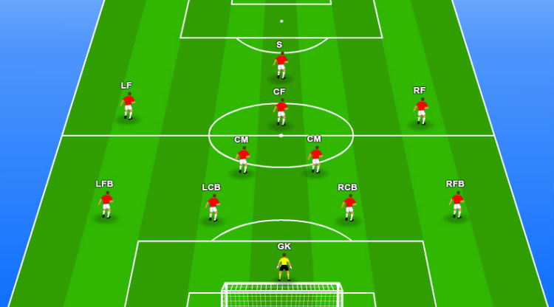
4-2-3-1

Slide 6
Nyckeln till framgång med 4-2-3-1
- Disciplinerade defensiva mittfältare som ska täcka mittbackarna ifall de behöver gå ur position.
- Def.mitten får inte fångas för långt upp på planen eller springa iväg eftersom det lämnar mitten öppen för attack.
- Bra kemi och kommunication mellan backar och mittfältare.
- Snabba ytterbackar med bra kondition som kan komma fram och stödja attacken samtidigt som de vinner sin personliga kamp mot motståndarens kant.

Slide 7
- En effektiv anfallare längst fram som utnyttjar alla möjligheter för anfall.
- Flytande rörelsemönster ifrån den offensiva centrala mittfältaren.
- Disciplinerade attackerande spelare som springer tillbaka till deras defensiva uppgifter.
- Bra kemi mellan attackerande spelarna.

Slide 8
Styrkor
EN RYGGRAD TILL LAGET – De två mittbackarna och de två defensiva (balans) mittfältarna är ryggraden i laget. När de arbetar bra tillsammans kan de begränsa motståndarens attackmöjligheter.
PASSNINGSVINKLAR OCH TRIANGLAR – Den breda formationen gör det möjligt för ett antal trianglar och utvecklas runt planen. Detta ökar antalet passningsalternativ.

Slide 9
DEF.MITTFÄLTARE HJÄLPER TILL ATT BEFRIA DE OFFENSIVA SPELARNA FRÅN SINA DEFENSIVA UPPGIFTER – Genom att hålla tillbaka och täcka för de offensiva spelarna hjälper de laget att attackera.

Slide 10
FLEXIBEL ATTACK – Med fyra attackinriktade spelare i formationen finns det stor flexibilitet när det gäller hur laget beslutar att attackera. Offensiva mittfältare är fria att hitta luckor framför motståndarens försvar. Detta gör det svårt för försvar att veta vem de ska täcka.

Slide 11
BALANS – Laget kan vara både kraftigt framåt och vara stabilt på försvaret. Formationen kan lätt återgå till en 4-5-1 för att vara mer defensiv.
MÖJLIGHET ATT ÖVERBELASTA FARLIGA OMRÅDER – Eftersom de offensiva spelarna har ganska stor flexibilitet, kan de enkelt överbelasta motståndarnas försvar.

Slide 12
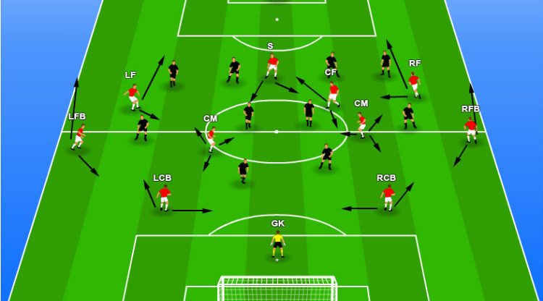
Rörelsemönster anfall

Slide 13
Svagheter
PRESS PÅ YTTERBACKARNA – Eftersom laget är stabilt genom mitten kommer majoriteten av motståndarens attacker att komma från kanterna. Om lagets ytterbackar inte faller tillbaka, lämnas mittbacken ofta 1 vs 1.
OFFENSIVA SPELARNA MÅSTE ARBETA TILLSAMMANS – En av de bästa sakerna med formationen är den offensiva friheten. Om de stänger varandras utrymme kan denna frihet vara ett problem, dvs anfallet får inte bli en gröt.

Slide 14
VI MÅSTE FALLA TILLBAKA – Mittfältare behöver alla falla tillbaka när laget tappar boll. Detta minskar motståndarens utrymme och förhindrar dem från att överbelasta olika områden.

Slide 15
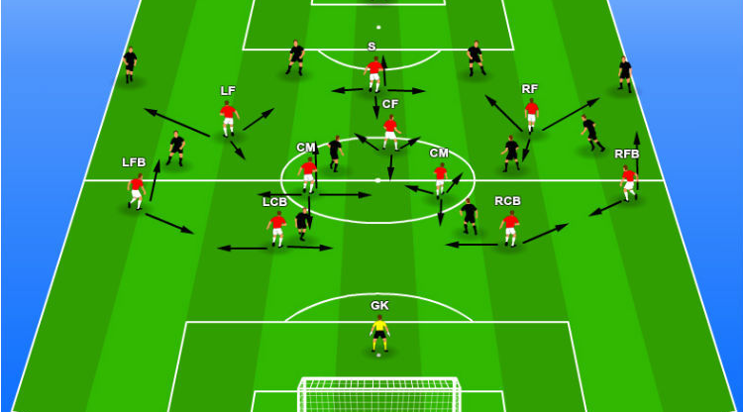
Rörelsemönster försvar

Slide 16
Backlinjens spel i allmänhet
- Laget spelar med en rak fyrbackslinje.
- De spelare som inte pressar bildar en trebackslinje bakom den som pressar.
- Mittbackarna är ansvariga för att hålla linjen. I praktiken blir det den mittback som tar djup och hamnar bakom den andra mittbacken som bestämmer linjen.
- Ytterbackarna får INTE ligga nedanför henne.

Slide 17
Mittfältets spel i allmänhet
- Vi spelar med en rak kompakt mittfälltslinje i försvar där vi pressar och understöder på samma sätt som i backlinjen.
- Bortre yttermittfältare flyttar över rejält då bollen är på andra kanten.
- I anfall blommar mittfältet ut och försöker komma till inläggssituationer från kanterna och djupledsbollar till anfallarna från innermittfältarna.

Slide 18
Forwards spel i allmänhet
- Forward sätter tonen i försvarsspelet och styr bollen från mitten och ut mot kanterna.
- Ingen boll ska kunna spelas mellan backarna.
- Om vi har hög press stängs passningsmöjligheten från motståndarnas ytterback och mittback.
- Alltid söka upp fickor framför motståndarnas backlinje, vilja vara i boxen och våga gå på egna avslut.

Slide 19
Försvarsspelet i allmänhet
- Alla är försvarsspelare så fort vi tappar bollen.
Vi försvarar oss i tre led, dvs vi ska fort hitta tillbaka till vår linje.
Avståndet mellan lagdelarna är 12-15 meter.

Slide 20
Defensiva omställningar i allmänhet
- När vi förlorar bollen skall närmaste spelare agera försvarare och fördröja/pressa så att övriga spelare snabbt kan inta täckningspositioner.
- Vi jobbar närmaste vägen hem och är beredda att ta varandras platser för att snabbt hitta rätt i utgångspositionerna.
- Vi jobbar hårt för att återerövra bollen om vi har laget samlat och möjlighet ges.

Slide 21
- Vi accepterar inte om närmaste spelare inte ställer om till försvar utan i stället lägger enrgi på annat, så som besvikelse på sig själv eller andra.
- Vi vilar på rätt sida.

Slide 22
Offensiv omställning i allmänhet
- Vi strävar alltid efter att nå en offensiv spelare på den bortre ytan i förhållande till bollen då vi vinner bollen i försvarsspelet. Det innebär att den offensiva spelare som inte befinner sig på motståndarens bollsida ska söka sig ut till kanten. Hon ska, om hon kan, skära in och gå rakt på mål alternativt komma till inläggssituation.

Slide 23
- Vi vill att omställningspassen ska vara en precis passning i djupled.
- Vi strävar efter att behålla farten i omställningen och ser till att flera spelare löper.
- Vi vill komma till avslut på våra omställningar.

Slide 24
Målvakten (def)
- Hon är vår extraback som ska dirigera backlinjen.
- Hon ska prata under spelet.
- Tillsammans med mittbackarna ansvarar hon för positionerna vid defensiva fasta situationer.
- Hon ska följa med laget i uppflyttningen och djuptagning och ska kunna bryta genombrottspassningar på ett effektivt sätt.

Slide 25
- Hon ska ta för sig rejält och ”äga” straffområdet både verbalt och fysiskt.

Slide 26
Målvakten (off)
- Hon ska vara beredd att starta snabba anfall.
- I första hand sker detta genom utkast på motsatt sida från där anfallet avslutats.
- Hon startar ofta anfallen med utkast.
- Lugna ner och tar upp laget vid behov.

Slide 27
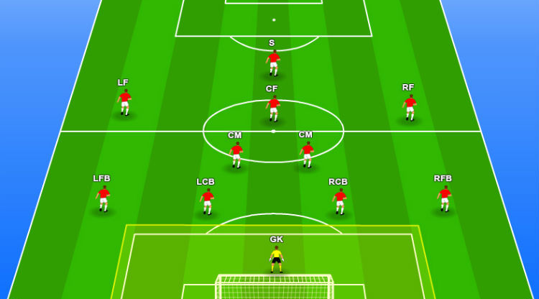
Målvaktens yta

Slide 28
Mittbackar (def)
- De ansvarar för press av motståndarnas centrala forwards.
- Den av mittbackarna som inte pressar bildar 3-backslinje ihop med ytterbackarna bakom den pressande mittbacken.
- Den mittback som är närmast motståndarnas inlägg ska ansvara för sin yta utifrån närmaste stolpe.
- De ska styra spelet och prata med framförvarande led.

Slide 29
- De ska ansvara för täckningsytan bakom pressande ytterbackar genom att flytta över mot bollsidan.
- I och strax utanför straffområdet så ska mittbackarna spela markeringsspel (förutom vid inlägg från kant då den ena tar ytan utanför närmaste stolpe).
- Den bakre mittbacken är den främres ”ögon i nacken” och ansvarar för linjen.

Slide 30
Mittbackar (off)
- De ska vara aktiva i speluppbyggnaden med ett bra passningsspel.
- De ska alltid vara spelbara och ge understöd till bollhållande innerback och ytterbackar.
- De ska undvika att passa mittback-mittback då backlinjen är intakt.

Slide 31
- De spelar alltid hårda precisa passningar i vändningsspelet.
- Mittbackarna deltar väldigt begränsat i anfallsspelet förutom i fasta situationer.

Slide 32
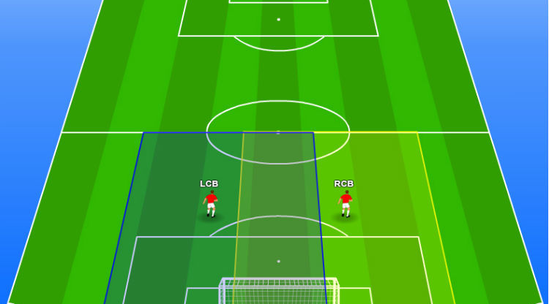
Mittbackarnas yta

Slide 33
Ytterbackar (def)
- De ansvarar för pressen på motståndarnas yttermittfältare eller ytterforwards.
- De är täckningsansvariga bakom yttermittfältarna och vid sidan av mittbackarna.
- De får INTE ligga nedanför mittbackarna som tar ansvar för lagets djup i defensiven.
- De ska alltid pressa utåt i sista 1/3 av planen.

Slide 34
- De ska ge yttermittfältarna information hur de ska ligga i press.
- De ska INTE följa med en spelare som går in i banan med boll utan ska då lämna över till mittbackarna.
- Om yttermittfältaren framför pressar ska de kliva fram för att döda ytan bakom för motståndaren.
- De ska följa med mittbackarnas överflyttning mot andra sidan om motståndarna avancerar där.

Slide 35
Ytterback (off)
- De ansvarar för breddspelet tillsammans med yttermittfältarna.
- Helst ska en ytterback alltid delta i anfallet.
- De ska tillsammans med yttermittfältaren skapa 2 mot 1-situationer mot motståndarens ytterback.
- De är nycklar i vårt uppbyggnadsspel och väljer mellan kort och lång passning.

Slide 36
- De tar position i vinkel djupled framåt i förhållande till mittbackarna i uppspelsfasen.
- Passningarna ska alltid vara precisa och hårda i vändningsspelet.

Slide 37
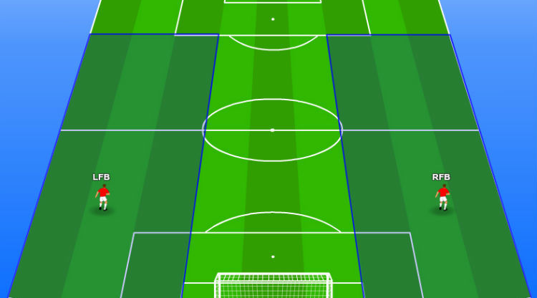
Ytterbackarnas yta

Slide 38
Balansspelarna (def)
- De har i första hand ansvar för pressen på motståndarnas innermittfält.
- Den närmaste balansspelaren måste ta ansvar om någon motståndare tar en djupledslöpning förbi henne och följer med hela vägen tills mittbackarna eller ytterbackarna kan ta över.
- De har täckningsansvar bakom pressande yttermittfältare och flyttar över mot bollsida.

Slide 39
- De båda balansspelarna växelspelar; dvs när den ena pressar tar den andra täckningssansvar bakom.
- De ger information till det främre ledet.
- De ansvarar för att vinna andrabollar centralt.
- Om en av mittbackarna hastigt tvingas lämna sin position för att understödja ytterback i hennes press så ska närmaste innermittfältare falla ner i position framför mål.

Slide 40
- De ska spela ett bestämt närkampsspel och ligga tätt och intensivt i sin press.
- Vinna andra bollar.

Slide 41
Balansspelarna (off)
- De ska växelvis möta och gå med i uppspelsfasen.
- De ska sträva efter att ta emot bollen halv vänd.
- De ska i första hand sträva efter att vända spelet på bortre yttermittfältare eller ytterback (självklart bör de offensiva passningarna varieras och det är aldrig fel att ibland slå bollen mer centralt till löpande forward).
- Passningarna ska vara bestämda och hårda.

Slide 42
- De ska vara spelbara i understödspositionen till lagdelen framför.
- Den ena av balansspelarna ska löpa i djupled då tillfälle ges för att skapa fler alternativ för bollhållande medspelare.
- En av dem intar avslutsposition vid straffområdeslinjen då inlägg kommer.

Slide 43
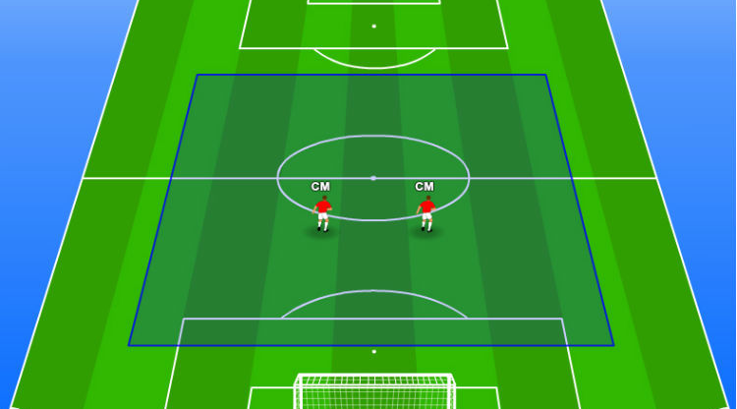
Balansspelarna yta

Slide 44
Ytter- och central offensiv mittfältare (def)
- När motståndarna har bollen ska hon sträva efter att i första hand pressa inåt mot våra täckande balansspelare (om inget av taktiska skäl sägs innan match).
- Om motståndarna kommit upp i vår tredjedel ska hon alltid styras utåt mot hörnflaggan.
- Om motståndarna äger bollen på andra kanten ska yttermittfältaren flytta in så att hennes avstånd till närmaste balansspelare är 5-10 m (hon ska ligga i linje med den tjejen).

Slide 45
- Om motståndarna lyckas vända spelet gäller det att yttermittfältaren är alert och ”läser” situationen så att hon hinner komma runt och pressa inåt.

Slide 46
Ytter- och offensiv central mittfältare (off)
- I uppspelsfasen ska yttermittfältaren alltid inleda med full bredd och göra sig spelbar.
- De ska sträva efter att ta emot bollen halvvänd så att de kan leverera boll eller utmana därefter.
- Om de blir markerade ska de söka position innanför markerande motståndare eller kliva emot tydligt.
- Om de inte får passning ska direkt en ny löpning inledas, stå aldrig still.

Slide 47
- Då våra balansspelare äger bollen ska yttermittfältaren göra en djupledslöpning på kanten. Den centrala offensiva mittfältaren visar sig felvänd för tillbakaspel på ett tillslag för att sedan ta löpning i djupet.
- Om bollen inte kommer ska de tillbaka och visa fötter.
- Ett par gånger per match ska också yttermittfältare diagonallöpa och hota mellan motståndarnas ytterbackar och mittback.

Slide 48
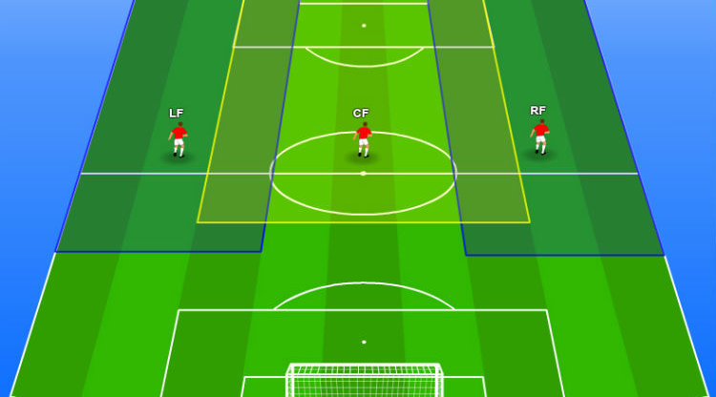
Offensiva mittfältets yta

Slide 49
Forward (def)
- Styra bollen från motståndarnas mittbackar ut mot kanten där våra yttermittfältare tar vid i press.
- Vid låg press faller de sedan hem och låter yttermittfältaren spela tillbaka till mittback om hon så önskar. Vid hög press låser de av denna möjlighet till tillbaka spel.
- Är vi tillbakatryckta faller hon tillbaka till halvplan och befinner sig några meter framför motståndarnas mittbackar.

Slide 50
Forward (off)
- Ska alltid försöka trycka upp motståndarnas backlinje för att skapa yta för sig själv att möta på.
- Villig att löpa längst med backlinjen och vika av på djupet då passning slås.
- Den långa passen kommer inte varje gång; om bollen inte kommer ska ny löpning inledas.
- Vid inlägg ska avslutspositionen vara vid främre stolpen eller straffpunkten.

Slide 51
- Måste våga utmana 1vs1.
- Avslutar med en touch, med precision före kraft och siktar lågt samt mot stolparna.
- Söka numerära överlägen.

Slide 52
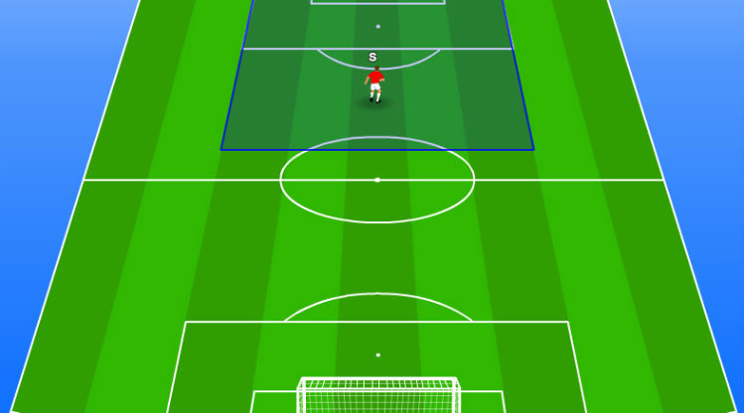
Forwardens yta

Slide 53
Hur pressar vi?
- Vi styr inåt runt halva planen och en bit in på egen planhalva.
- Vi styr uppåt och utåt då motståndarna närmar sig straffområdet.
- Närmaste spelare pressar.
- Ha en hög hastighet fram till rätt pressavstånd.
- Ligg nära i pressen och ha aktiva fötter och aggresivitet.

Slide 54
- Beroende på motstånd startar vi antingen med hög eller låg press.
- Högt försvarsspel innebär att vi sätter press direkt när motståndarnas målvakt har satt igång spelet.
- Med lågt försvarsspel börjar vi pressa från cirkelns kant och med mittfältet från halva planen.

Slide 55
Hur jobbar vi i vårt anfallsspel?
- Alla spelare är anfallsspelare när vi har bollen.
- Vi söker som första alternativ passningsspel framåt när vi erövrar boll.
- Kan inte bollen spelas framåt ska bollen spelas i vinkel snett bakåt för att sedan spelas framåt.
- Vi strävar alltid efter att bli rättvända vid första tillslaget för att kunna ha möjlighet att spela nästa pass framåt.

Slide 56
- Vi spelar med så få tillslag som möjligt men ändå med säkerhet i passningsspelet.
- Vi försöker hålla ett högt passningstempo med hårdhet och precision och vill inte ha några stopp i spelet.
- Vi vänder alltid spelet med så få tillslag som möjligt.
- Spelar vi en pressad och felvänd balansspelare använder hon sig av ett tillslag.

Slide 57
- Vi tar ansvar för vår passning och tar ny position efter pass.
- Om motståndarna organiserar sig ska anfallspelet präglas av tålamod där vi varierar oss mellan bredd, djupledsspel och att skapa numerära överlägen.
- Vi har en vilja att vara rörligare än motståndarna.
- Vi tar löpningar, framför allt i djupled.

Slide 58
- Det är VIKTIGT att vi inte alltid spelar bollen på den första spelaren som springer utan kanske på den andra eller tredje som tar en djupledslöpning.
- Vi vill att ytterbackarna fyller på och deltar i anfallsspelet.
- Vi uppfyller våra grundförutsättningar med speldjup, spelbredd och bra spelavstånd.

Slide 59
- Vi hjälper hela tiden bollhållaren genom att visa oss i passningsvinklar (ibland genom att falla snett bakom).
- Vi uppmuntrar våra medspelare att skjuta mycket från offensiv tredjedel.
- Vi tillåts utmana motståndarna på offensiv tredjedel för att skapa avslutslägen.
- Vi vill vara aggressiva i anfallszon.

Slide 60
- Vi har tempo i våra inlöp vid inlägg och om inlägget inte kommer ska vi ta nya positioner.
- Vi vill slå tidiga inlägg om möjlighet ges. Dessa bör slås mot första ytan.
- Vi strävar alltid efter att avsluta alla anfall.

Slide 61
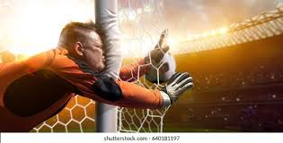
Fyra saker att ha koll på:

Slide 63
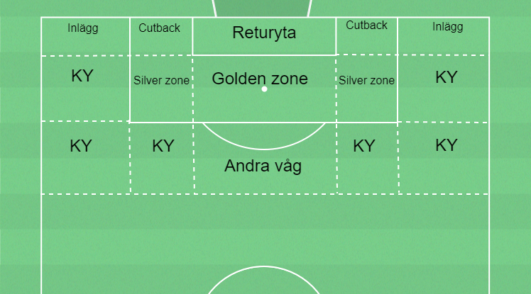
Viktiga ytor i och utanför boxen

Slide 64
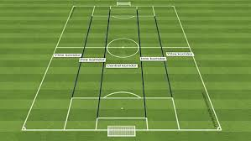
Korridorer

Slide 65
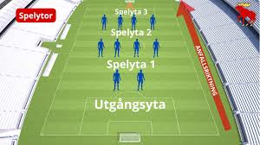
Spelyta

Slide 66
- Ta fram två stycken hörnvarianter.
- Ta fram två stycken frisparksvarianter.
- Ta fram en sak som ni vill göra i vårt omklädningsrum och som är hyffsat genomförbart.
- Ta fram en låt som spelas efter varje seger.
- 4 st värdegrundsord för säsongen.

Slide 67
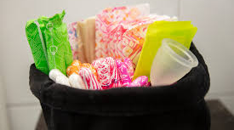
Mens

Slide 68
Hos oss i VP damer ska det vara naturligt att prata med lagkamrater och tränare om mens.
Många idrottare uppger att mens påverkar deras prestation negativt.
Genom större medvetenhet ökar möjligheterna för en öppen dialog mellan spelare sinsemellan samt mellan spelare och tränare.

Slide 69
Symptom
Enligt en undersökning från Bruinvels där 6812 personer tillfrågades redovisar nedan siffror andelen procent som ofta eller ibland har olika slags symptom under sin menscykel.

Slide 70
90% Åkommor/besvär vid mens
87% Trötthet
83% Ömma bröst
75% Ångest/humörsvängningar
70% Migrän
65% Ökat sug/hunger
57% Diarré
35% Illamående

Slide 71
Menscykeln delas in i fyra olika faser
Fas 1 Blödning
Info:
Blödningsfas 4-7 dagar
Inget rätt eller fel sätt att träna
Kost:
Järnrikmat = flingor, rött kött, ägg, bönor, tofu, sallad

Slide 72
Symptom:
Ökad inflammationsrisk
Menssymptom
Återhämtning kan ta längre tid

Slide 73
Fas 2 Follikulär fas
Info:
Snabbare reparation av muskler
Ökad återhämtning
Inget rätt eller fel sätt att träna

Slide 74
Kost:
Viktigt att ladda upp med kolhydrater före och efter träning
Symptom:
Symptomen skiljer sig åt mellan olika individer och upplevs på olika sätt
En fas där många känner mer ork och energi

Slide 75
Fas 3 Luteal fas
Info:
Kroppen förbränner mer energi
Normalt att pendla i vikt
Ökad kroppstemp – träning kan kännas jobbig
Inget rätt eller fel sätt att träna

Slide 76
Kost:
Ät komplexa kolhydrater med fullkorn
Kroppen behöver mer protein under denna fas
Lyssna på din kropp och ät det du är sugen på

Slide 77
Symptom:
Kroppstemp ökar
Kroppsvikt kan öka
Humörförändringar
Ökad trötthet
Ägglossningssmärta

Slide 78
Fas 4 Pre-mens
Info:
Att vara aktiv hjälper för att motverka symptom
Att vara aktiv under hela menscykeln kan ge färre symptom i denna fas
Inget rätt eller fel sätt att träna

Slide 79
Kost:
Fiberrik mat, speciellt för de som upplever förstoppning

Slide 80
Symptom:
Premenstruella symptom för vissa
Minskad motivation förekommer
”Cravings”
Sömnstörningar
Ökad stress, sämre koncentration

Slide 81
Lär känna din menscykel
Kartlägg: Hur ser din normala menscykel ut?
Förstå dina symptom, vad händer med dig i respektive fas?
Anpassa din kost och återhämtning efter respektive fas
Utifrån din kartläggning får du ett underlag för samtal med din läkare eller tränare, om det finns behov

Slide 82

FEST!

